Slide 1
Diseño e Implementación de un laboratorio remoto para Arduino
sobre Raspberry Pi
ATILANO FERÁNDEZ-Pacheco sánchez-migallón

Slide 2
¿Por qué un laboratorio remoto?
Se realizará una breve introducción del paradigma del Internet of Things resaltando los principales pilares en los que se sustenta.
Arquitectura del laboratorio
Los dispositivos wereable en el IoT, su importancia y el rol que juegan.
Tipos de experimentos que se pueden realizar
Introducción qué es Arduino, cuales son sus principales ventajas y desventajas relacionadas en el IoT
El futuro: Arduino en el IoT
Casos de uso y ejemplos de utilización de Arduino en el IoT

Slide 3
Posibilidad de disponer de un entorno de simulación accesible en cualquier momento y desde cualquier lugar.
Creación de laboratorios no atendidos y que el alumno sea autosuficiente. Con dos objetivos:
Mayor autonomía del alumno.
Mejor aprovechamiento de la infraestructura instalada.
Reducido coste de explotación.
Generar laboratorios con una amplia funcionalidad con un coste reducido.
¿Por qué un laboratorio remoto?

Slide 4
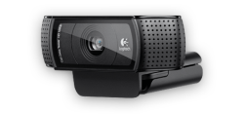
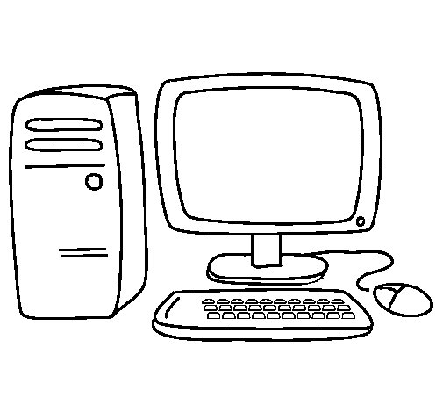
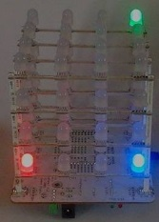
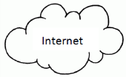
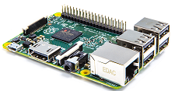
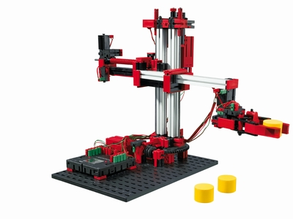
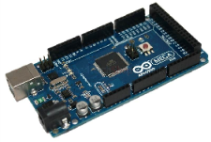
V
Arquitectura del laboratorio - Diagrama
WebCam
Wireless
Raspberry
Rainbow
Arduino Mega 2560
Grúa

Slide 5
Raspberry PI es un ordenador de placa reducida (SBC) de bajo coste desarrollada en Reino Unido por la Fundación Raspberry PI.
Nació con el objetivo de enseñar las ciencias de la computación en las escuelas.
Principales características de Raspberry Pi 2 Modelo B.
Procesador: Quad-Core Cortex A7 a 900MHZ.
RAM: 1GB.
Puertos: 4 x USB 2.0. 1 x 40 GPIO pin. 1 X HDMI. 1 x Ethernet. 1 x Combo audio/mic. 1 x Interfaz de cámara (CSI) 1 X Interfaz de Pantalla (DSI) 1 x Micro SD. 1 x Núcleo Grafico 3D.
Arquitectura del laboratorio – Elementos – Raspberry PI

Slide 6
Nace en 2005 como un proyectos de estudiantes en el Instituto INVRE en Invre (Italia).
La razón de su nacimiento fue el alto coste, unos 100 €, de las placas con microcontrolador BASIC Stamp.
Una vez realizada la plataforma (hardware + software) los investigadores trabajaron en hacerlo más económico, más ligero y disponible para la comunidad de código abierto (hardware + código abierto).
La primera serie no tuvo un coste mayor de 30 € y trabaja en todas las plataformas LInux, Windows y MacOSX.
Arquitectura del laboratorio – Elementos – Arduino (1/3)

Slide 7
Facilidad de uso del IDE de desarrollo.
Lenguaje de programación muy similar a C. Lo que ayuda que la curva de aprendizaje para usuarios que conozcan este lenguaje es altísima.
Existencia de un ecosistema donde productores, desarrolladores y consumidores se integran generando grandes sinergias.
Salidas digitales, analógicas e manejo de interrupciones que ofrecen un amplio abanico de posibilidades de conexión.
Posibilidad de conectar sensores de todo tipo:
Movimiento.
Luz.
Distancia.
Etc.
Arquitectura del laboratorio – Elementos – Arduino (2/3)

Slide 8
Características de Arduino Mega 2560:
Microcontrolador ATmega2560.
Voltaje de entrada de – 7-12V.
54 pines digitales de Entrada/Salida (14 de ellos son salidas PWM).
16 entradas análogas.
256k de memoria flash
Arquitectura del laboratorio – Elementos – Arduino (3/3)

Slide 9
Rainbow Cube es un cubo 3D de luces LED de tres posibles colores: rojo, verde y azul (RGB) para crear diseños de colores.
El cubo 3D está formado por 64 LED de 8 mm dispuestos en un cubo tridimensional 4 x 4 x5.
El cubo Rainbow puede ser usado para crear bonitos efectos visuales con un Rainbowduino.
El Cubo está construido para operar con 3.3 V / A Amp LDO muy útil para operar de forma independiente.
Mantiene compatibilidad con Xbee socket lo que le confiere la propiedad de ser conectado con un PC o un Arudino sin conexión con cable.
Arquitectura del laboratorio – Elementos – Cubo Rainbow

Slide 10
Se pueden realizar compilaciones remotas de código Arduino.
Carga del binario en la tarjeta Arduino o en el Cubo Rainbow.
Visualizar a través de una cámara web el experimento.
Posibilidad de tener conectados a la Placa Raspberry varias Arduino y elegir en tiempo de compilación contra que placa se desea compilar y cargar el binario.
Tipos de Experimentos a realizar

Slide 11
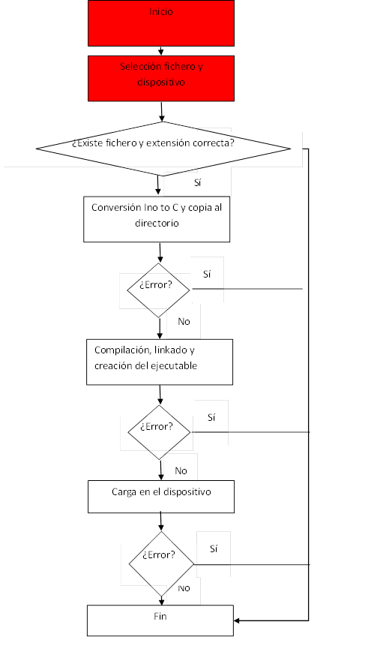
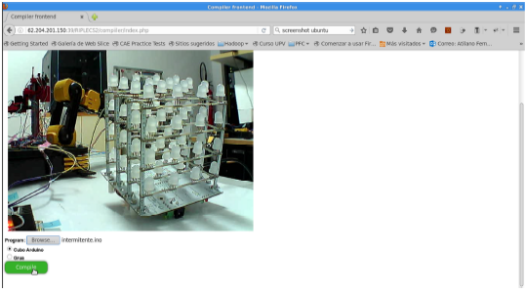
En la primera fase se selecciona el fichero fuente a compilar y se selecciona el dispositivo donde se desea cargar el ejecutable.

Slide 12
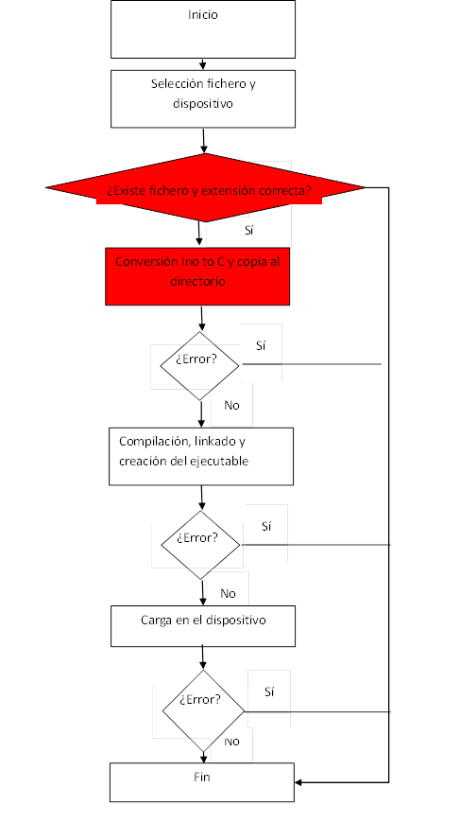
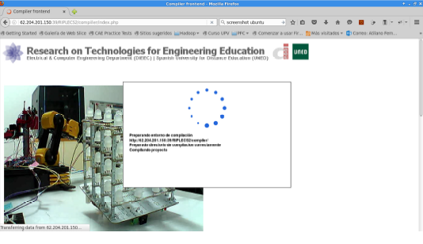
En la segunda fase se transforma el fichero con la utilidad Java InoToSource y se copia en el directorio de trabajo con la utilidad Java DirectoryDump

Slide 13
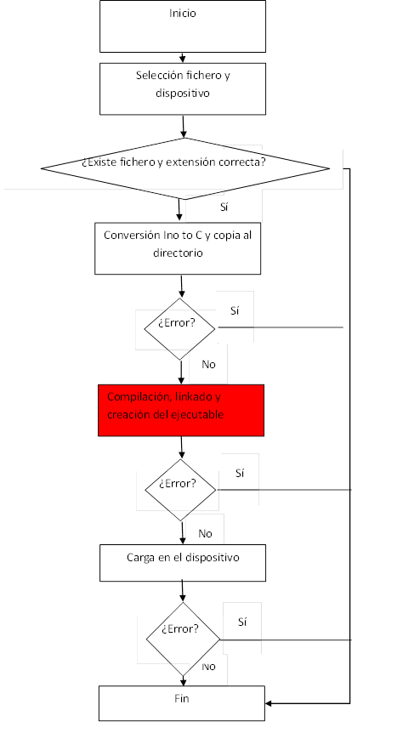
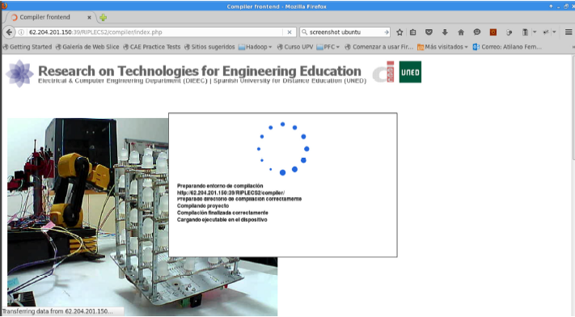
En la segunda fase se procede al compilado, enlazado y creación del ejecutable.

Slide 14
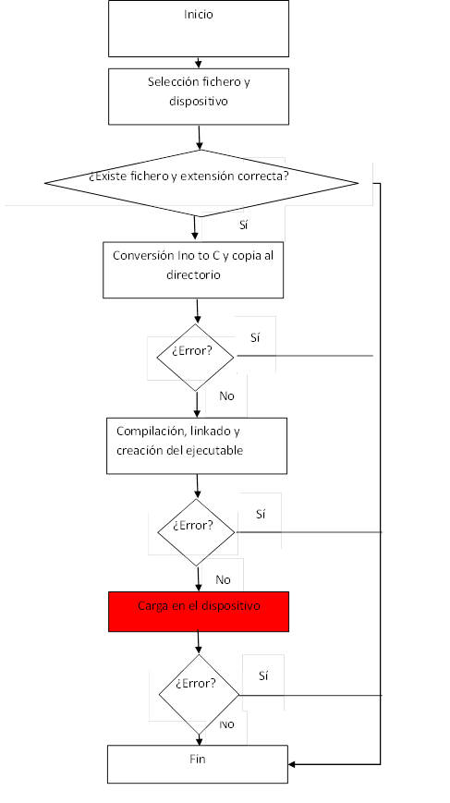
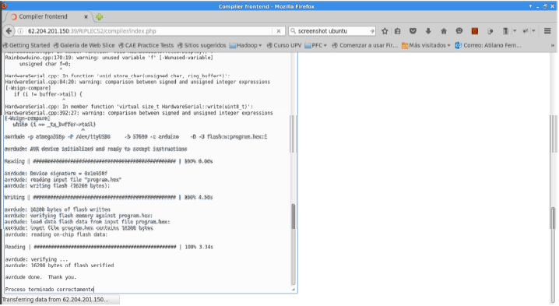
En esta última fase, se procede la carga del ejecutable en el dispositivo, se bloquea el dispositivo y comienza el contador de los 3 minutos para que el alumno pueda ver el resultado de la ejecución.

Slide 15
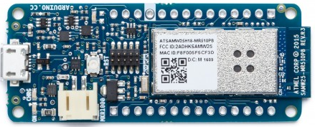
Arduino MKR1000 esta compuesto por tres principales bloques:
SAMD21 Cortex-M0+ 32bit low power ARM MCU.
WINC1500 low power 2.4GHz IEEE® 802.11 b/g/n Wi-Fi.
ECC508 CryptoAuthentication.
Precio altamente competitivo 30,99 € (IVA incluido).
Arduino – IoT: Conectando Arudino a la
Web (1/7)

Slide 16
Para comenzar a utilizar la placa es necesaria instalar la librería WIFI101.
En el código hay que realizar los siguientes pasos:
Incluir la librería
Arduino – IoT: Conectando Arudino a la
Web (2/7)

Slide 17
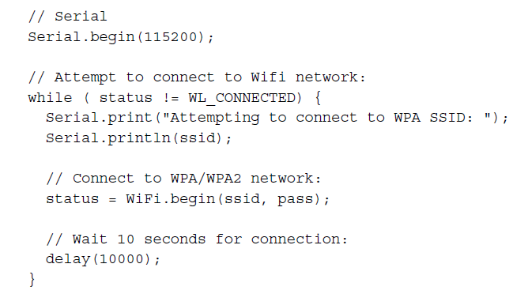
Declaramos las variables para configurar la conexión.
En la función setup() realizamos la conexión
Arduino – IoT: Conectando Arudino a la
Web (3/7)
WL_CONNECT_FAILED
WL_CONNECTED

Slide 18
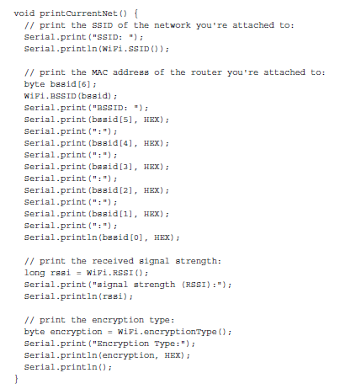
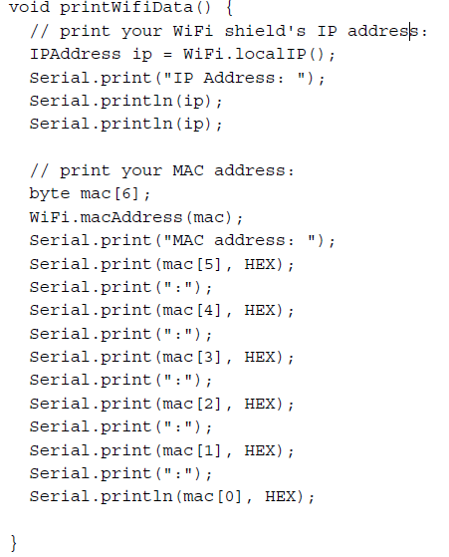
Algunos ejemplos.
Arduino – IoT: Conectando Arudino a la
Web (4/7)

Slide 19
Para que Arduino se pueda convertir en un elemento de IoT debe ser capaz de enviar información a la nube. ¿Cómo lo hacemos?
Definimos el servidor.
Intervalos de tiempo para enviar información.
Arduino – IoT: Conectando Arudino a la
Web (5/7)

Slide 20
Leemos datos del sensor en la función loop.
Arduino – IoT: Conectando Arudino a la
Web (6/7)

Slide 21
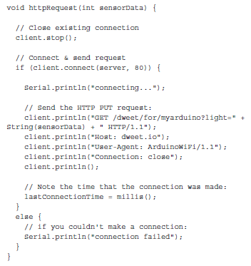
Función de envío de la información.
Arduino – IoT: Conectando Arudino a la
Web (7/7)

Slide 22
Existen plataformas como Temboo o IFTTT que permite publicar información de :
Twitter.
Facebook.
Google Drive.
Envíar push notifications.
Arduino – IoT: Interactuando con Servicios Web

Slide 23
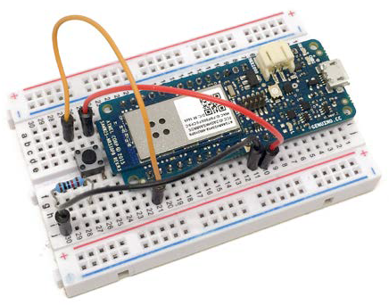
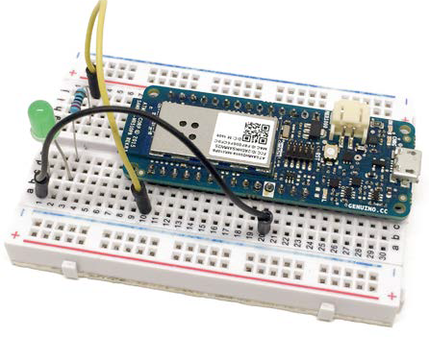
Se realizará un pequeño ejemplo de interacción M2M para comprobar la facilidad y la potencia de uso, el ejemplo usará:
Dos placas MKR1000.
Un push botton.
Una resistencia de 1k ohmios .
Envíar push notifications.
LED
Resistencia 3300 ohmios
Arduino – IoT: Interacciones M2M (1/2)

Slide 24
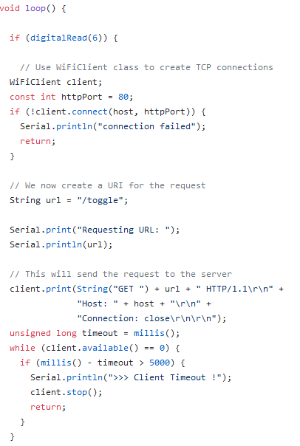
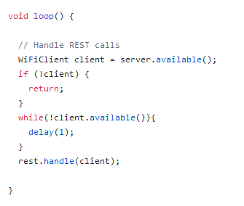
Arduino – IoT: Interacciones M2M (2/2)
Led
PushBotton

